Slide 1

DATA SCIENCE: DESKRIPSI, VISUALISASI, DAN REPRESENTASI DATA
Mata Kuliah: Data Science
Program Studi: Teknik Informatika

Slide 2
Tujuan Pembelajaran
Mahasiswa mampu:
Memahami proses deskripsi data
Memvisualisasikan data dengan tepat
Merepresentasikan data untuk analisis
Menghasilkan insight yang akurat dan informatif

Slide 3
Workflow Data Science
Fokus hari ini:
👉 Deskripsi, Visualisasi, Representasi Data
Problem Definition
Data Collection
Data Cleaning
Exploratory Data Analysis (EDA)
Modeling
Evaluation
Deployment

Slide 4
Apa itu Deskripsi Data?
Deskripsi data adalah proses:
Memahami struktur data
Mengetahui karakteristik data
Menilai kualitas data
📌 Tujuan:
Menghindari kesalahan analisis

Slide 5
Teknik Deskripsi Data
Statistik Deskriptif:
Mean, Median, Modus
Min, Max
Standar Deviasi
Identifikasi:
Missing Value
Outlier
Duplikasi data

Slide 6
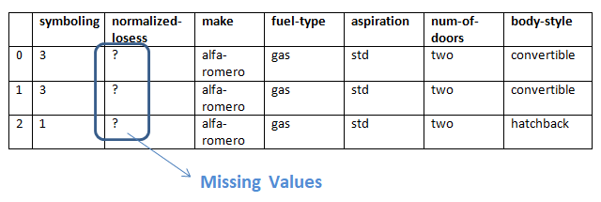
Contoh Deskripsi Data
Kasus: Data Mahasiswa
Jumlah data: 250 mahasiswa
Rata-rata IPK: 3.2
Missing value: 5%
Outlier: IPK < 2.0
📌 Insight awal:
Data cukup baik, perlu cleaning ringan

Slide 7
Apa itu Visualisasi Data?
Visualisasi data adalah:
👉 Penyajian data dalam bentuk grafik/visual
📌 Tujuan:
Mempermudah pemahaman
Menemukan pola & tren

Slide 8
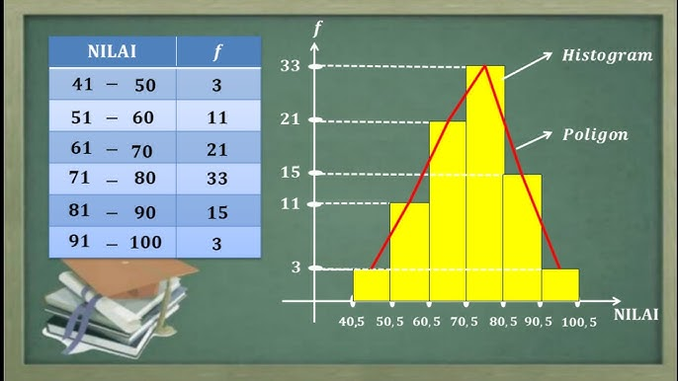
Jenis Visualisasi
Histogram → Distribusi data

Slide 9
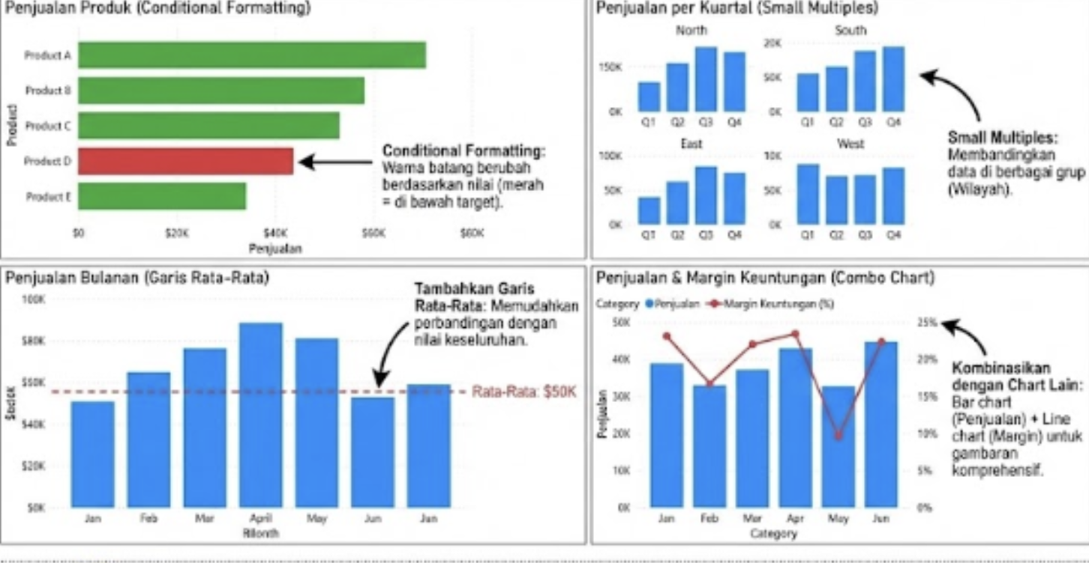
Bar Chart → Perbandingan

Slide 10
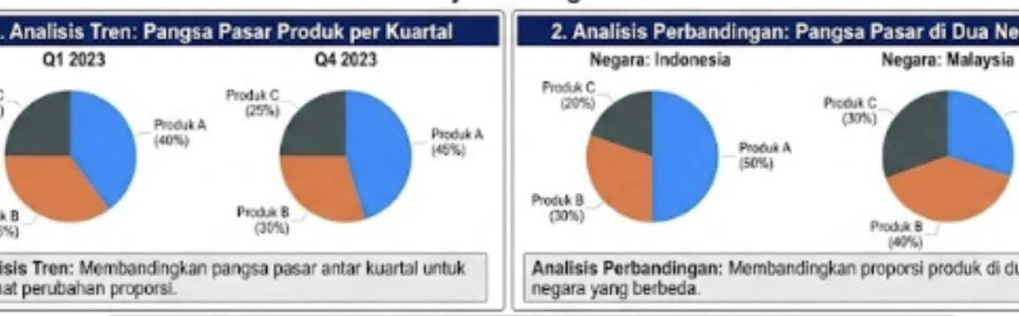
Pie Chart → Proporsi

Slide 11
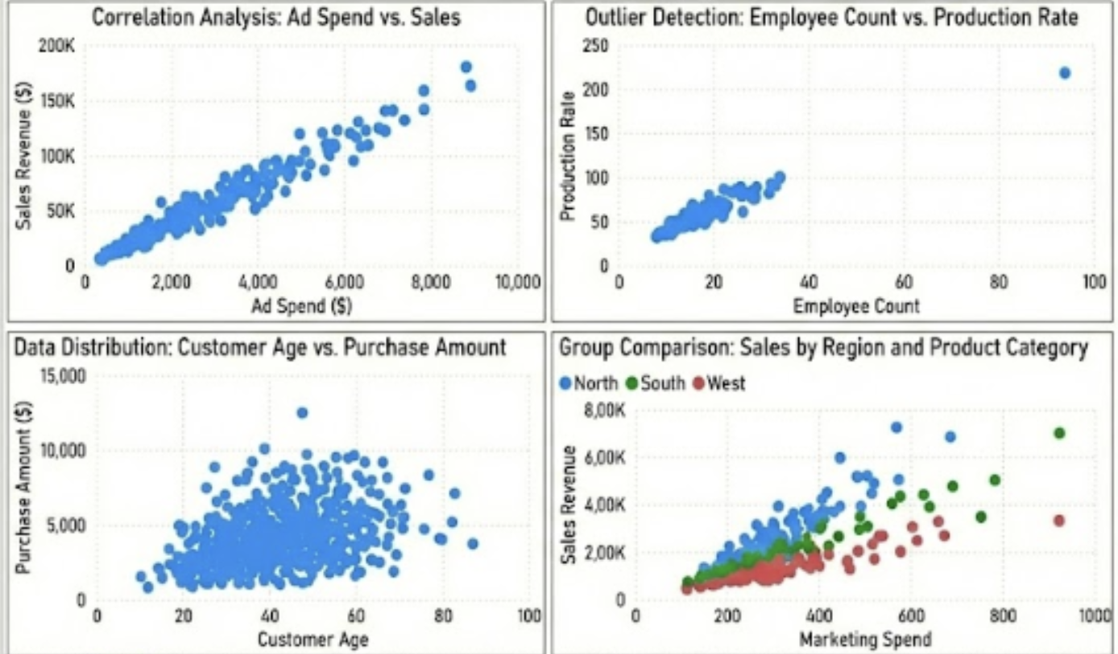
Scatter Plot → Hubungan variabel

Slide 12
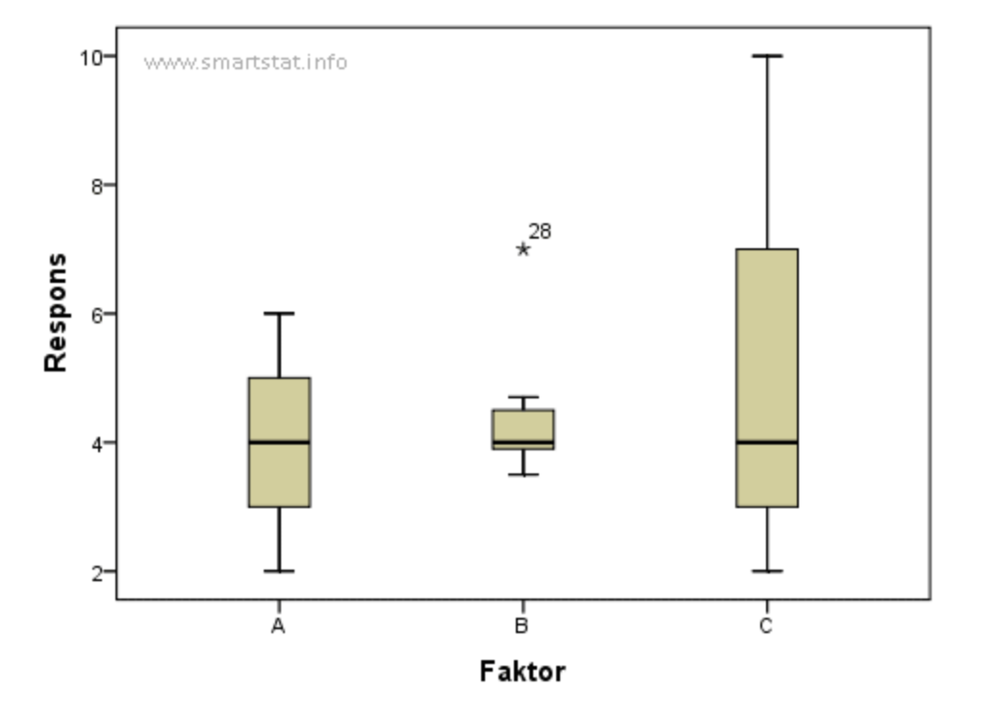
Boxplot → Outlier
Boxplot merupakan ringkasan distribusi sampel yang disajikan secara grafis yang bisa menggambarkan bentuk distribusi data (skewness), ukuran tendensi sentral dan ukuran penyebaran (keragaman) data pengamatan.

Slide 13
Prinsip Visualisasi yang Baik
Sederhana & tidak berlebihan
Label jelas
Skala tidak menyesatkan
Sesuai jenis data
📌 Hindari: grafik yang membingungkan

Slide 14
Contoh Visualisasi
Kasus:
Scatter Plot: Kehadiran vs IPK
📌 Insight:
Mahasiswa dengan kehadiran tinggi → IPK cenderung tinggi

Slide 15
Apa itu Representasi Data?
Representasi data adalah:
👉 Mengubah data ke format yang siap dianalisis/model
📌 Tujuan:
Mempermudah pemrosesan
Meningkatkan kualitas analisis

Slide 16
Teknik Representasi Data
Encoding:
Label Encoding
One-Hot Encoding
Normalisasi / Standardisasi
Feature Engineering

Slide 17
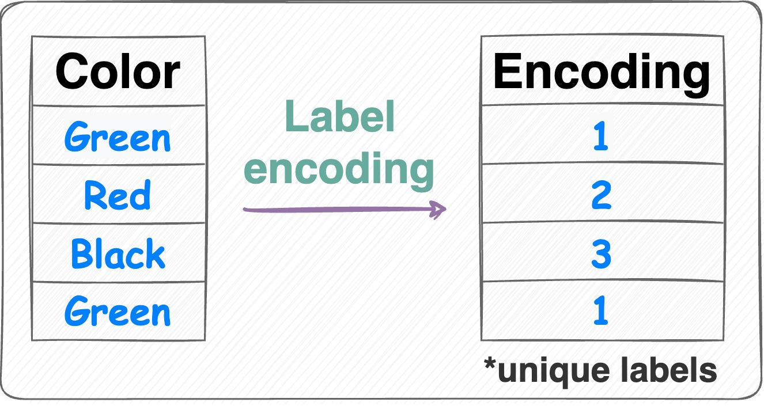
Label
Encoding

Slide 18
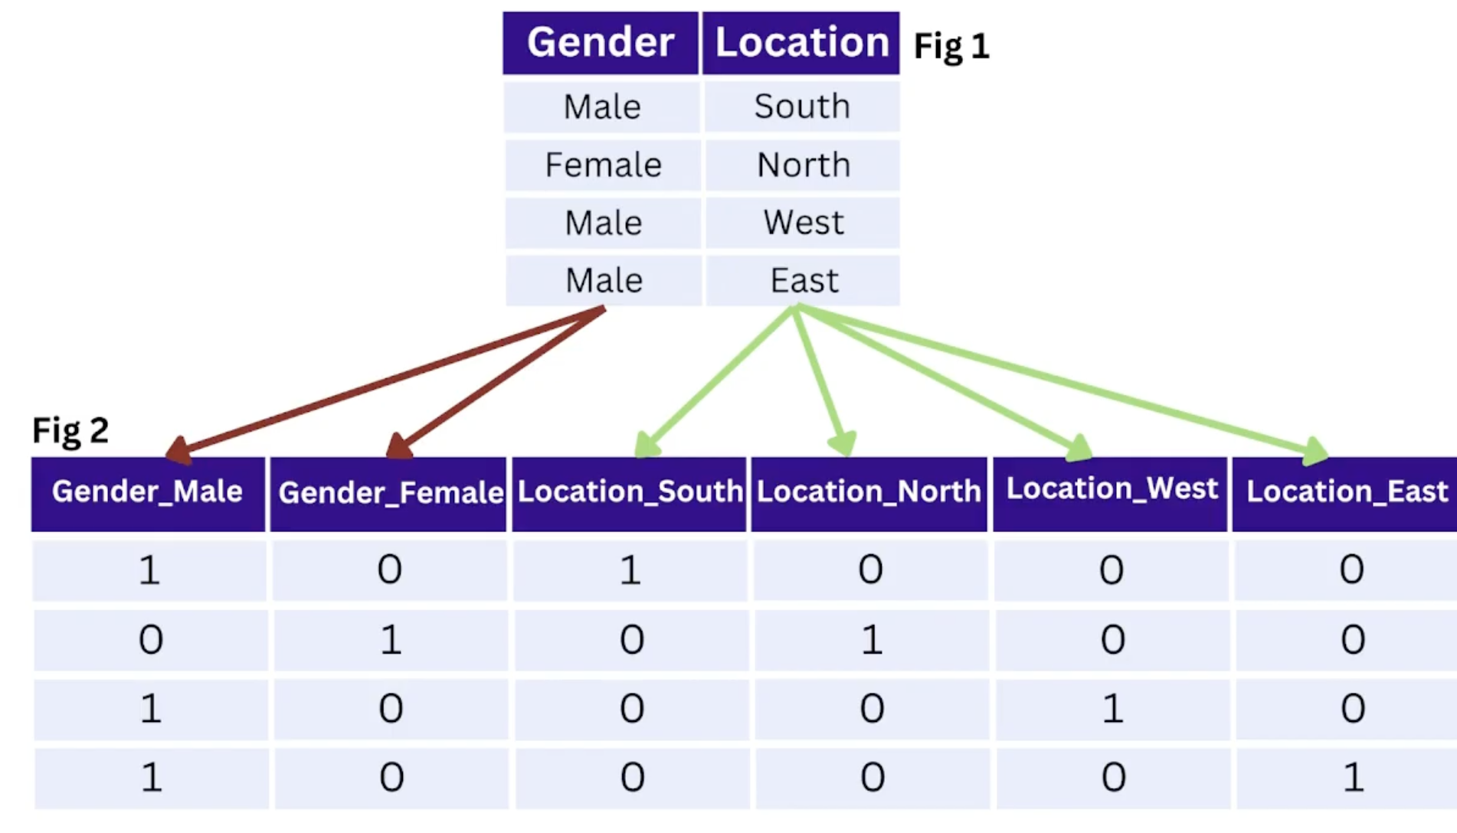
One-Hot Encoding

Slide 19


Normalisasi / Standardisasi
Normalisasi adalah merubah skala data pada rentang tertentu — biasanya [0,1] atau [-1 to 1]. Perubahan skala ini dapat digambarkan seperti melakukan kompres pada data kedalam skala yang seragam karena skala data bisa berbeda-beda.
Standardisasi merupakan penyesuaian nilai dari skala yang berbeda menjadi skala umum. Tujuan penyesuaian skala dilakukan guna menghilangkan efek dari berbagai kondisi, tidak miring ke kiri atau ke kanan.

Slide 20
Contoh Representasi Data
Status:
Aktif = 1
Tidak Aktif = 0
IPK → Normalisasi (0–1)
Fitur baru:
Risiko DO

Slide 21
Integrasi Proses
Deskripsi → Memahami data
Visualisasi → Menemukan pola
Representasi → Menyiapkan model
📌 Ketiganya saling terkait!

Slide 22
Risiko Jika Salah
Data tidak bersih → hasil bias
Visualisasi salah → misinterpretasi
Representasi buruk → model gagal

Slide 23
Prinsip Data yang Baik
✔ Akurat
✔ Jelas
✔ Mudah dipahami
Gunakan:
Visual sederhana
Insight, bukan hanya grafik

Slide 24
Studi Kasus Diskusi
Diskusikan:
Dataset mahasiswa
Apa deskripsi datanya?
Visualisasi apa yang tepat?
Bagaimana representasinya?

Slide 25
Kesimpulan
Data harus dipahami sebelum dianalisis
Visualisasi membantu insight
Representasi menentukan keberhasilan model
👉 Data Science = Data + Insight + Keputusan

